Slide 1
Тестування додатку kwiksurveys
Виконав студент групи ПІ-13-1
Лунів О.В

Slide 2
Завдання:
Завдання полягає у виборі та проведені якомога більшої кількості типів тестування, застосовуваних при тестуванні додатку kwiksurveys. Для цього необхідно виписати вимоги, перевірити їх (одна вимога для кожного типу тестування) та описати як тестування буде виконуватися і який результат воно дало.

Slide 3

План(Agenda)
Functional Testing
Smoke testing
Non-Functional testing: UI
Non-Functional testing: Performance
Non-Functional testing: Load
Non-Functional testing: Stress
Localization
Positive testing
Negative testing

Slide 4
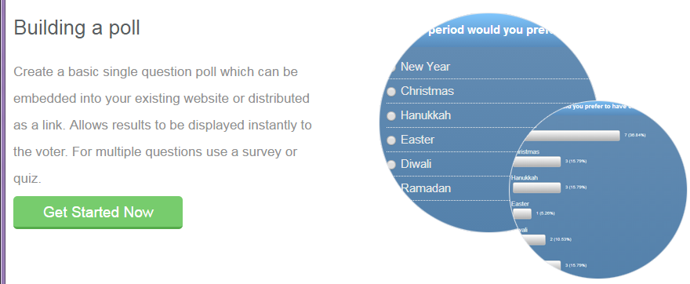
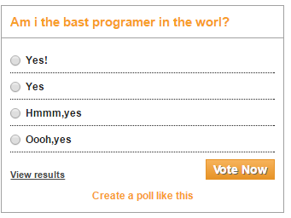
Functional Testing
Вимога: Як користувач, я хочу створити нове опитування, щоб дослідити його результати.
Процедура Функціонального тестування:
Перейти на сторінку “Poll” додатку kwiksurveys;
Натиснути кнопку “Get started now”;
У вікні “Poll Question” в полі “Заголовок” вказати назву опитування;
У вікні,“Answer choices” вибрати варінти відповідей;
Натиснути кнопку “save”;
Очікуваний результат: буде створено нове опитування.
Отриманий результат: успішно створено нове опитування.

Slide 5
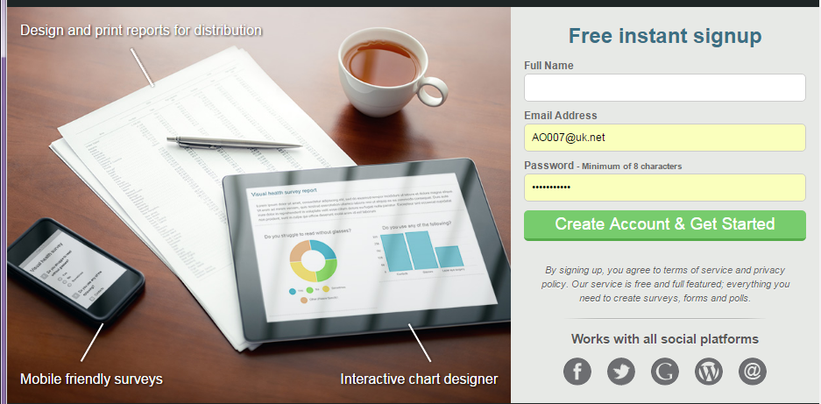

Smoke testing
Вимога: Як користувач, я хочу завантажувати сторінку сервісу онлайн-опитувань, входити та виходити з нього за бажанням в будь-який момент.
Процедура Димового тестування:
В адресному рядку браузера відкрити URL: https://kwiksurveys.com;
Очікуваний результат: буде завантажено початкову сторінку в kwiksurveys..
Отриманий результат: успішно завантажено початкову сторінку.

Slide 6
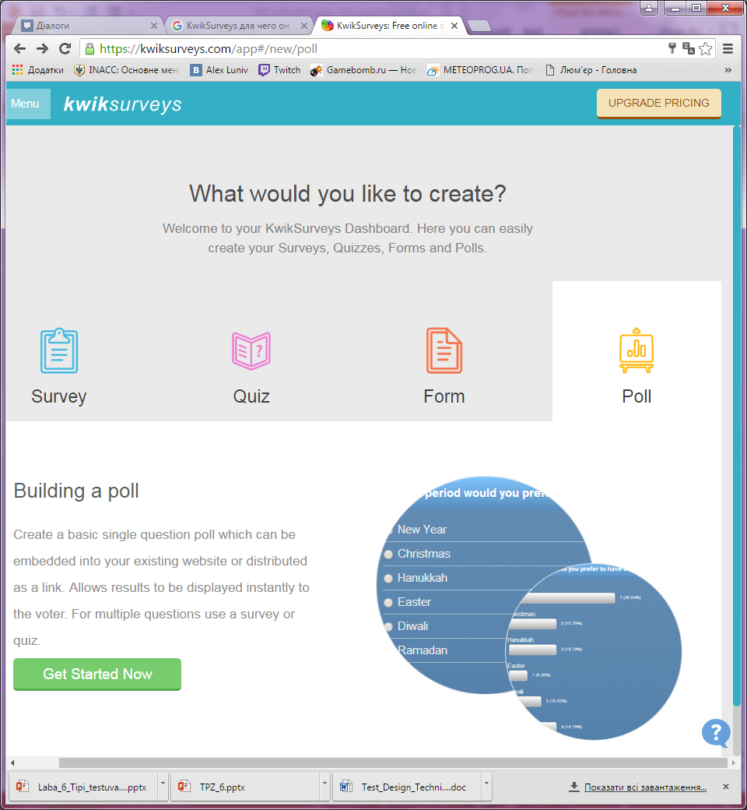
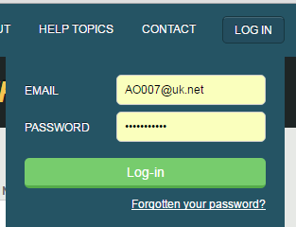
Продовження Smoke testing
На початковій сторінці сервісу натиснути кнопку “Log in”;
У вікні “Log in” заповнити поля “Введіть Email” і “Введіть pas”;
Натиснути кнопку “Log-in”;
Очікуваний результат: буде здійснено перехід на сторінку “Мои опросы”.
Отриманий результат: успішно здійснено перехід на сторінку “Мои опросы”.

Slide 7
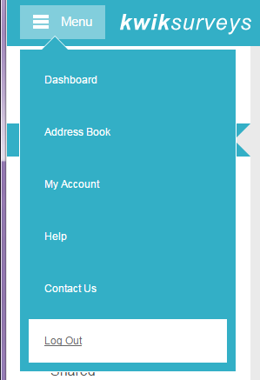
Продовження Smoke testing
7
На сторінці “Kwiksurveys” у випадному списку обрати та натиснути на пункт “Log uot”;
Очікуваний результат: буде здійснено перехід на головну сторінку.
Отриманий результат: успішно здійснено перехід на головну сторінку.

Slide 8
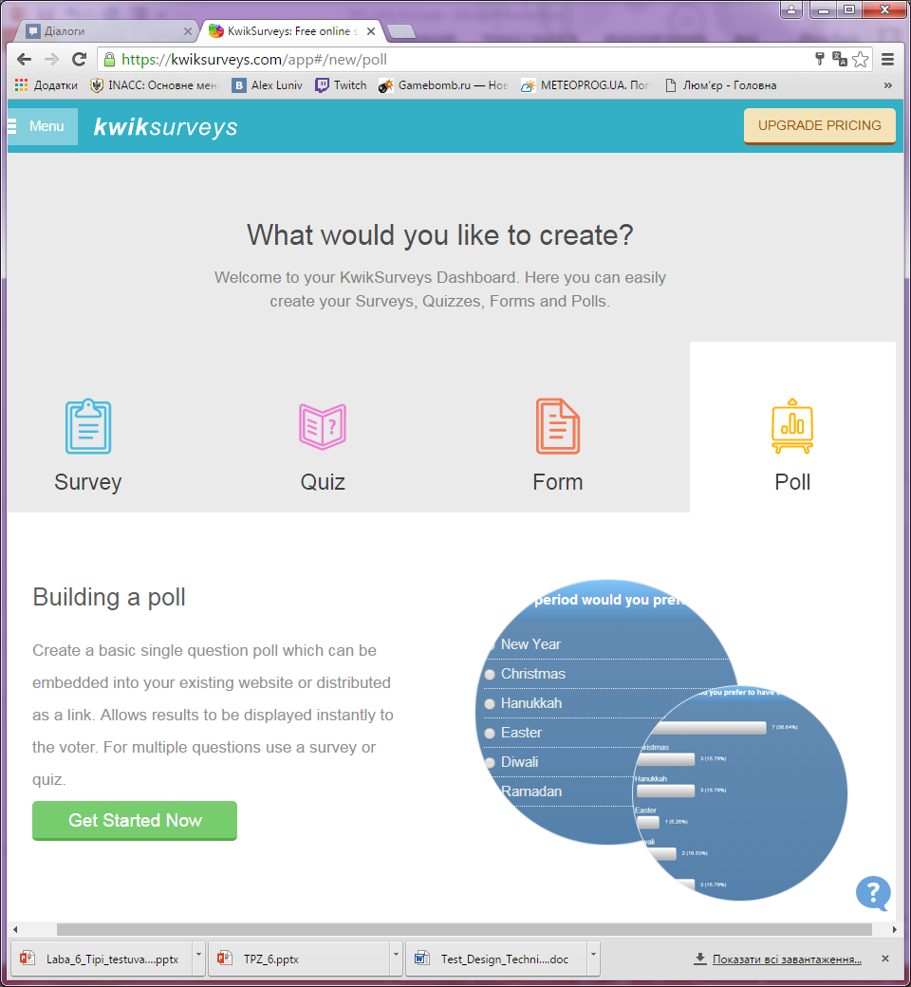

Non-functional testing: UI
Вимога: Як користувач, я хочу, щоб сторінка “Poll” та всі її компоненти графічного інтерфейсу були робочими та привабливими зовні.
Процедура Нефункціонального тестування: UI:
Перевірити зовнішній вигляд сторінки “Poll” та її компонентів;
Перевірити всі компоненти сторінки “Poll” на справність;
Очікуваний результат: сторінка та всі її компоненти будуть робочі та привабливі зовні.
Отриманий результат: сторінка та всі її компоненти є робочими та привабливими зовні.

Slide 9
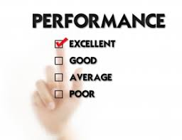
Non-functional testing: Performance
Вимога: Як користувач, я хочу щоб система реагувала менш, ніж за 7 секунд після натискання кнопки “poll” на сторінці “kwiksurveys” при створенні нового опитування.
Процедура Нефункціонального тестування: Performance :
Перейти на сторінку “poll” додатку kwiksurveys;
Натиснути кнопку “get started now”;
Увімкнути синхронно з натисненням кнопки “new poll” секундомір;
Очікуваний результат: кнопка система реагуватиме і відкриватиме нове вікно менше 7-ми секунд при натисканні кнопки “new poll” на сторінці “kwiksurveys”;
Отриманий результат: при створенні нового опитування після натискання кнопки “new poll” на сторінці “kwiksurveys” система відкрила нове вікно приблизно за 5 секунд. Тому продуктивність програми є хорошою, але не найкращою.

Slide 10
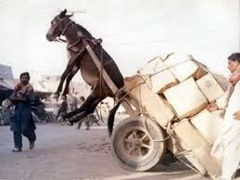
Non-functional testing: Load
Вимога: Система повинна підтримувати роботу 100 користувачів одночасно.
Процедура Load тестування:
Завантажити головну сторінку додатку kwiksurveys;
Авторизуватися в системі, вводячи користувацьке ім’я та пароль.
Натиснути кнопку “log-in”;
Повторити попередні пункти 100 разів (за допомогою інструменту автоматизації).
Очікуваний результат: система має впоратися з такою кількістю користувачів.
Отриманий результат: система впоралася з 100 користувачами.

Slide 11
Non-functional testing: Stress
Вимога: Система повинна підтримувати роботу 300 користувачів одночасно.
Процедура Load тестування:
Завантажити головну сторінку додатку kwiksurveys;
Авторизуватися в системі, вводячи користувацьке ім’я та пароль.
Натиснути кнопку “log-in”;
Повторити попередні пункти 300 разів (за допомогою інструменту автоматизації).
Очікуваний результат: система має впоратися з такою кількістю користувачів.
Отриманий результат: система впоралася з 300 користувачами.

Slide 12

Localization
Вимога: Як користувач, я хочу змінити мову на сторінці “kwiksurveys” , так що вся текстова інформація має бути переведена на вибрану мову.
Процедура Локалізація тестування:
Перейти на сторінку “dashboard” додатку kwiksurveys;
На даній сторінці вся текстова інформація подана англійською мовою, тому змінити її на українську можливо тільки засобами googletranslate;
Серед допустимих мов сервісу української немає, тому неможливо перевести інформацію на неї;
Очікуваний результат: вся текстова інформація на сторінці “kwiksurveys” має бути переведена на вибрану мову.
Отриманий результат: текстова інформація на сторінці “kwiksurveys” неможливо перекласти без засобів googletranslate.

Slide 13

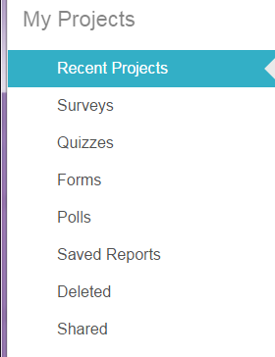
Positive testing
Вимога: Як зареєстрований користувач, я хочу мати можливість входити в систему.
Процедура Позитивне тестування:
В адресному рядку браузера відкрити URL: https://kwiksurveys.com/;
На початковій сторінці сервісу, що завантажилась натиснути кнопку “Log-in”;
У вікні що відкрилось заповнити поля “Email” і “Password”;
Натиснути кнопку “Log-in”;
Очікуваний результат: буде здійснено перехід на сторінку “My projects”.
Отриманий результат: успішно здійснено перехід на сторінку “My projects”.

Slide 14

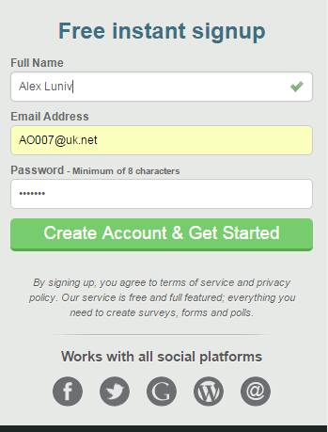
Negative testing
Вимога: Як користувач я повинен ввести принаймні 8 символів в поле “Password”.
Процедура Негативне тестування:
На сторінці реєстрації заповнити всі обов’язкові поля;
Ввести дійсні значення в поля ;
Помістити 5 символів в поля “Выберите пароль” та “Подтвердите пароль”;
Помістити 12 символів в поле “Введите свой адрес електронной почты”;
Натиснути кнопку “Регистрация”;
Очікуваний результат: під полями з невірно введеними даними або з недостатньою кількістю символів виведеться одне з повідомлень “sorry ,your pass is too short”.
Отриманий результат: відповідає очікуваному.

Slide 15
Висновки
Проведене тестування різних типів над додатком Kwiksurveys дозволяє говорити про нього як про багатофункціональний сервіс з добре продуманою реалізацією всіх його компонентів. Але він як і будь-яке інше програмне забезпечення не позбавлений помилок та дефектів.

Slide 16
Дякую всім за увагу!

